Slide 1
Lecture 27
Metaprogramming
Konstantin Leladze
OOP in C++
DIHT MIPT 2021

Slide 2
Compile-time calculations
Для начала, определим, что же такое compile-time вычисление:

Slide 3
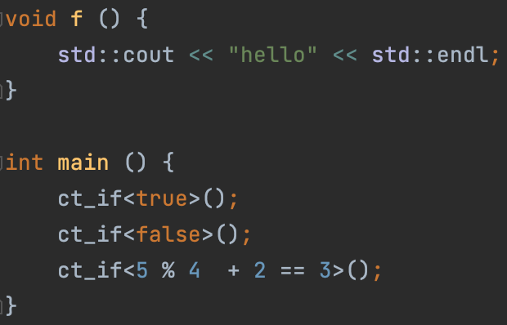
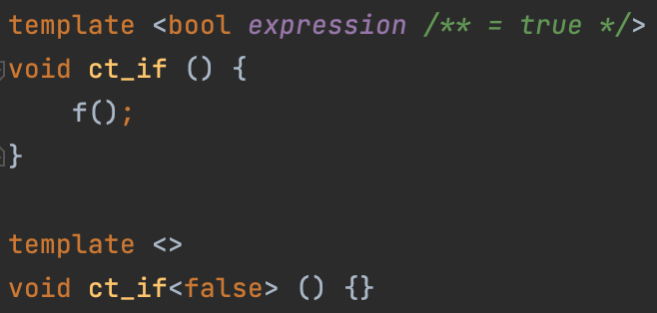

Compile-time calculations: if
Реализуем compile-time if:

Slide 4
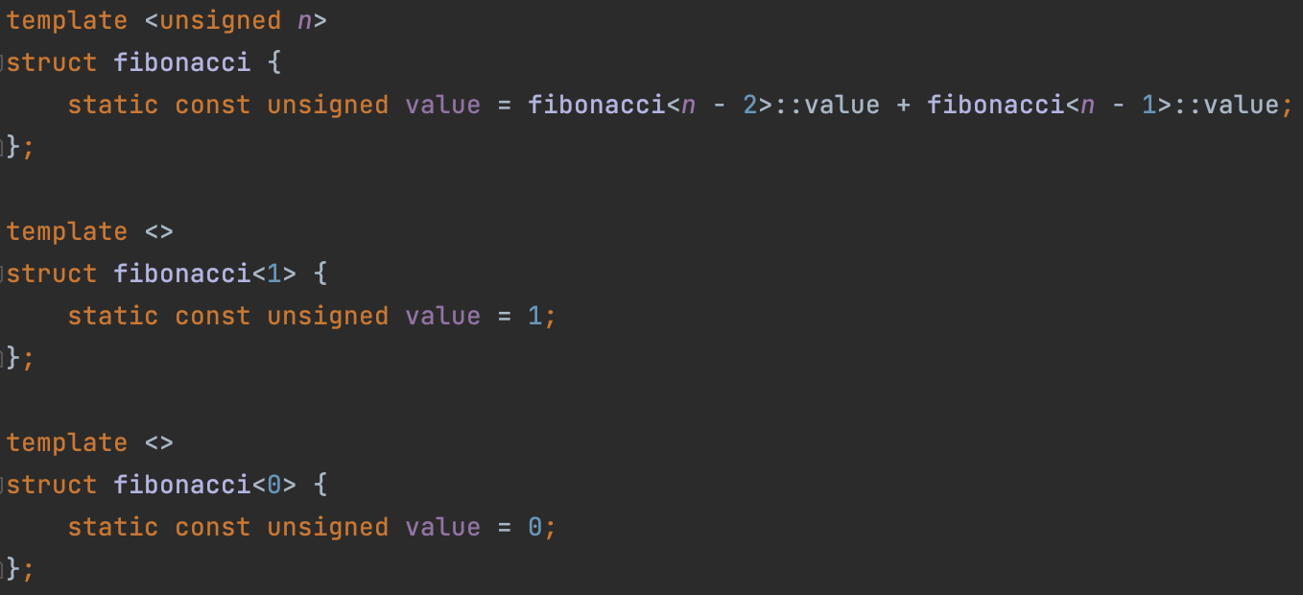
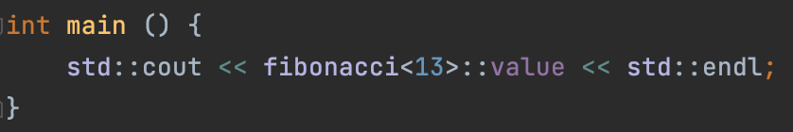

Compile-time calculations: Fibonacci sequence
Можно посчитать числа Фибоначчи на этапе компиляции:

Slide 5
Static assert

Slide 6
Constexpr
const is an Implicit constexpr when its initialized with constant expression
https://www.youtube.com/watch?v=tA6LbPyYdco&ab_channel=CppCon

Slide 7
Lecture 27
Metaprogramming
Konstantin Leladze
OOP in C++
DIHT MIPT 2021

